Slide 1

AriwaLabs · IA Agent Building · Módulo 1
S01 · Fundamentos de los
agentes inteligentes
Semana 1 · martes · 6 h (3.5 h teoría · 2.5 h práctica)
Hitos: Test 1 · elección de track
Hoy: por qué un LLM solo no es un agente
S01 · Fundamentos de los agentes inteligentes · 01 / 32
Notes:
1) Qué explicar: presentar la sesión (semana 1, martes, 6 h: 3.5 h de teoría y 2.5 h de práctica, contando 1 h de pre-work y 2 h de laboratorio). Anunciar los dos hitos: Test 1 al cierre del bloque teórico y elección de track al final de la sesión en vivo. Idea central: por qué un LLM solo no es un agente. Aclarar desde el inicio que hoy no se construye un agente: el primero llega en S3. 2) Pregunta a la audiencia: ¿quién completó la autoevaluación de S0 con 8 aciertos o más? 3) Laboratorio: L1 · Entorno y primer script (lab/README.md).

Slide 2
Objetivos de aprendizaje
Al terminar puedes… | Se verifica con
1. Explicar por qué un LLM solo no es un agente y nombrar las cuatro piezas que le faltan | Test 1
2. Decidir si un problema necesita un workflow o un agente, y justificarlo | Test 1
3. Situar model · message · tool · agent · middleware en el mapa de las 11 sesiones | Se retoma en cada sesión
4. Ejecutar un script que llama en línea a un modelo de pesos abiertos, sin motor local | L1
5. Explicar qué hace comun/provider.py y por qué nadie instancia el modelo directamente | L1
S01 · Fundamentos de los agentes inteligentes · 02 / 32
Notes:
1) Qué explicar: leer los cinco objetivos y cómo se verifica cada uno: el 1 y el 2 con el Test 1; el 4 y el 5 con el laboratorio L1. El objetivo 3 (ubicar los objetos de LangChain 1.x en el mapa del curso) no tiene instrumento propio en esta sesión: se retoma al abrir cada sesión de los módulos 1 y 2. 2) Pregunta a la audiencia: ¿cuál de estos objetivos les parece más lejano de su experiencia actual? 3) Laboratorio: los objetivos 4 y 5 son el criterio de aceptación del L1: primer_contacto.py usa comun.provider.get_chat_model().

Slide 3
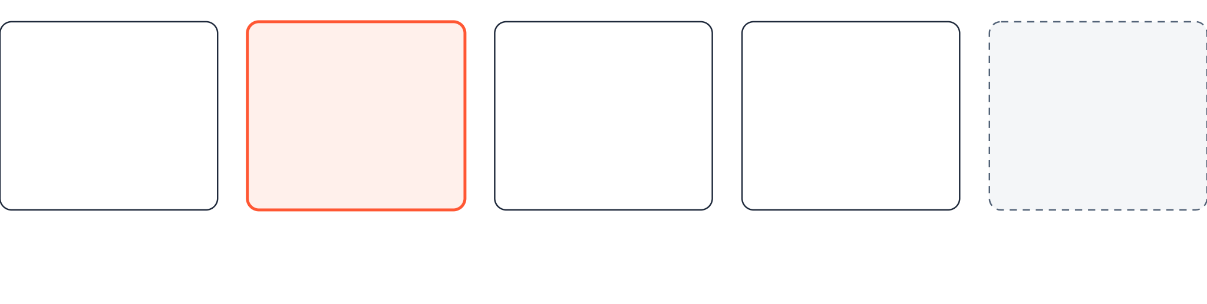
Qué construirán en 6 semanas
S0 de nivelación, tres módulos con evaluación y un bonus opcional. La app final se construye lab a lab.
S0
M1
M2
M3
Bonus
Nivelación
S1–S3
S4–S7
S8–S11
Foundry
Autoevaluación 8/10
Fundamentos · A1
Agentes avanzados · Proyecto M2
Producción · Integrador
Opcional, no ponderado
Hoy: S1
Demo del docente: la app final funcionando.
S01 · Fundamentos de los agentes inteligentes · 03 / 32
Notes:
1) Qué explicar: recorrer de izquierda a derecha. S0 es nivelación (autoevaluación 8/10). M1 (S1–S3) cierra con el Assignment A1; M2 (S4–S7) con el Proyecto M2; M3 (S8–S11) con el integrador; el bonus de Microsoft Foundry es opcional y no ponderado (contorno discontinuo). Mostrar la app final funcionando y decir que cada equipo la construye lab a lab desde hoy, en su propio repositorio: proyecto-final/ es la implementación de referencia del docente, no una plantilla. 2) Pregunta a la audiencia: ¿qué parte de la app final les parece más difícil de construir? 3) Laboratorio: el L1 es el primer incremento; del L2 al L11 se construye sobre el mismo track.

Slide 4
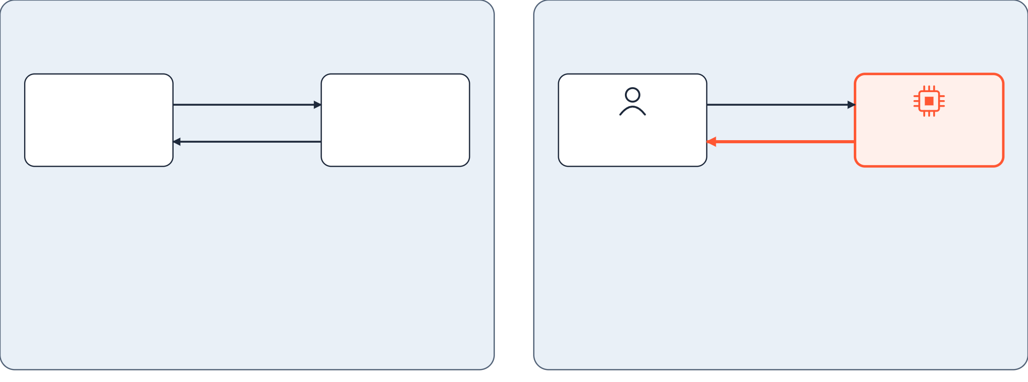


Un LLM no es una API REST
El antipatrón de hoy: esperar determinismo y un código de error explícito.
Lo que espera un ingeniero
Lo que hace un LLM
parámetros
pregunta
Cliente
API REST
Usuario
LLM
respuesta
respuesta variable
Mismos parámetros, misma respuesta.
La misma pregunta puede dar respuestas distintas.
Si falla: 404, 500 o timeout.
Si alucina, no hay código de error.
S01 · Fundamentos de los agentes inteligentes · 04 / 32
Notes:
1) Qué explicar: partir de la expectativa del ingeniero de software: una API REST bien diseñada es determinística y, si falla, lo hace con un código explícito (404, 500, timeout). Contrastar con el LLM: la misma pregunta puede dar respuestas distintas incluso con temperature=0 (lo vieron en la demo 2 de S0) y, cuando alucina, no hay ningún código de error. Consecuencia: un test con assert respuesta == "esperado" falla incluso cuando el agente responde bien; la evaluación se formaliza en S10. 2) Pregunta a la audiencia: ¿cómo probarían hoy una función cuyo resultado cambia entre llamadas? 3) Laboratorio: en el L1 verán respuestas convincentes que no provienen de ningún dato real.

Slide 5
Demo en vivo: la tarifa inventada
Preguntamos dos veces seguidas la tarifa de un plan de AndesMóvil.
Respuesta 1
Respuesta 2
[cifra A · se completa en vivo]
[cifra B · se completa en vivo]
Ninguna cifra es real: el modelo nunca tuvo acceso al tarifario. Respondió con total seguridad y sin ningún código de error.
Las sesiones siguientes construyen las defensas: tools, RAG, guardrails y evaluación.
S01 · Fundamentos de los agentes inteligentes · 05 / 32
Notes:
1) Qué explicar: ejecutar la demo en vivo, no describirla: preguntar al modelo dos veces seguidas la tarifa de un plan de AndesMóvil y completar las dos respuestas en la diapositiva. Señalar la seguridad con la que responde y que ninguna cifra es real, porque el modelo nunca tuvo acceso al tarifario. No prometer el resultado: si responde lo mismo las dos veces, remarcar que tampoco consultó ninguna fuente. El resto de la sesión explica por qué pasa; las diez sesiones siguientes construyen las defensas. 2) Pregunta a la audiencia: ¿de dónde salió esa cifra? 3) Laboratorio: reto opcional del L1 (lab/<track>/enunciado.md): una cuarta pregunta cuyo dato solo existe en los sistemas de la empresa.

Slide 6
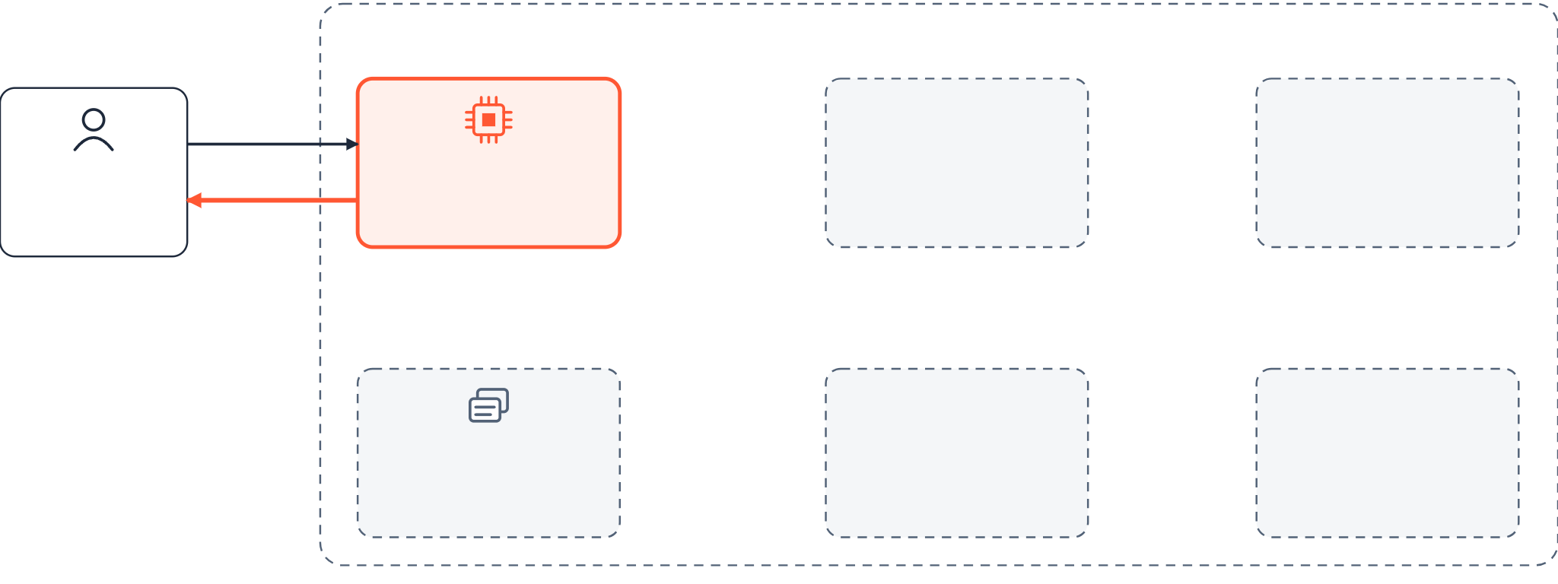




Un LLM solo: texto → texto
Recibe texto y devuelve texto: no consulta tus sistemas ni sabe si acertó.
Agente · se construye desde S3
mensaje
Usuario
LLM
Runtime
Herramientas
propone
ejecuta · S3
S3 · S4
texto
Memoria
Objetivo
Control
S5
S4
S6
S01 · Fundamentos de los agentes inteligentes · 06 / 32
Notes:
1) Qué explicar: primera diapositiva de una secuencia que mantiene la misma composición hasta la 11. Hoy solo existen Usuario y LLM; lo demás aparece en contorno discontinuo con la sesión que lo construye. El modelo recibe mensajes y genera texto: no sabe si acertó, no recuerda la conversación salvo que se la reenvíes y no puede tocar ningún sistema. También puede proponer llamadas estructuradas a tools (S3), pero proponer no es ejecutar. 2) Pregunta a la audiencia: si el modelo no toca el sistema, ¿qué habría que construir alrededor para que el dato sea real? 3) Laboratorio: primer_contacto.py del L1 está en este estado: model.invoke() sin tools.

Slide 7
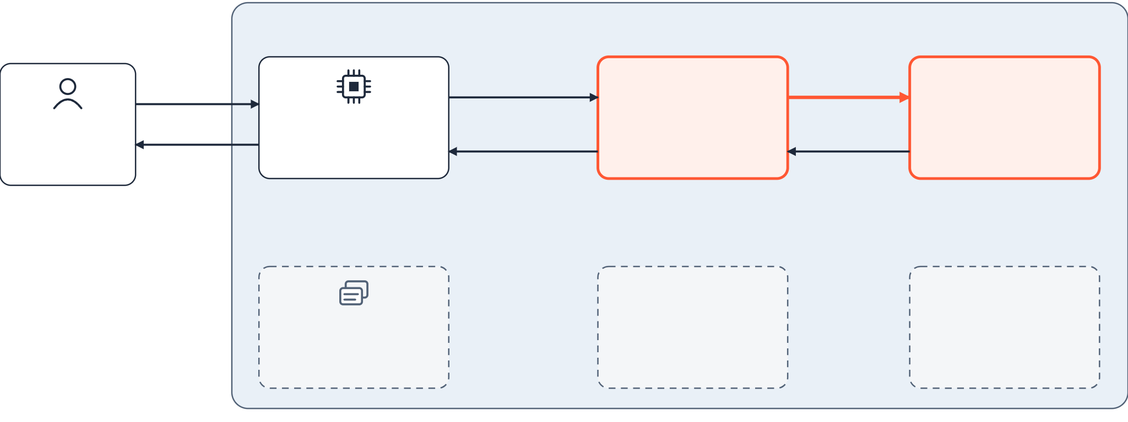


Pieza 1 · Herramientas
Sin herramientas, el modelo solo puede inventar que consultó tu sistema.
Agente
mensaje
propone
ejecuta
Usuario
LLM
Runtime
Herramientas
propone
ejecuta · S3
S3 · S4
texto
observación
resultado
Memoria
Objetivo
Control
S5
S4
S6
S01 · Fundamentos de los agentes inteligentes · 07 / 32
Notes:
1) Qué explicar: aparece el contenedor Agente. Foco en Runtime y Herramientas: el LLM propone una acción, el runtime la ejecuta con la herramienta y el resultado vuelve al modelo como observación. Con herramientas, el agente consulta de verdad el plan del cliente, el saldo o el estado del pedido. Se construye en S3 (tools y bucle) y S4 (catálogo). Error frecuente: creer que el modelo ejecuta Python o llama a la API. 2) Pregunta a la audiencia: ¿qué componente hace realmente la llamada al sistema? 3) Laboratorio: no aplica en el L1; la primera tool llega en el L3.

Slide 8
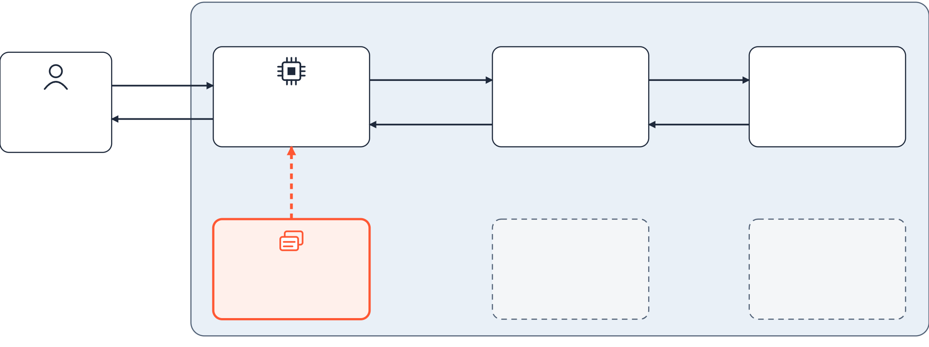


Pieza 2 · Memoria
El modelo es stateless: “recordar” es tu código reenviando el historial.
Agente
mensaje
propone
ejecuta
Usuario
LLM
Runtime
Herramientas
propone
ejecuta · S3
S3 · S4
texto
observación
resultado
historial
Memoria
Objetivo
Control
S5
S4
S6
S01 · Fundamentos de los agentes inteligentes · 08 / 32
Notes:
1) Qué explicar: foco en Memoria. Si no le reenvías la conversación, el modelo no sabe que ya te presentaste; recordar es tu código reenviando el historial en cada llamada (flecha discontinua: contexto). La memoria persistente no es requisito definitorio de todo agente, pero sí una capacidad del proyecto desde S5, donde es un historial por thread_id en un diccionario por proceso. No confundir memoria con RAG. 2) Pregunta a la audiencia: ¿qué le pasa a esa memoria si el proceso se reinicia? 3) Laboratorio: en el L1 cada pregunta es una llamada independiente; la memoria llega en el L5.

Slide 9
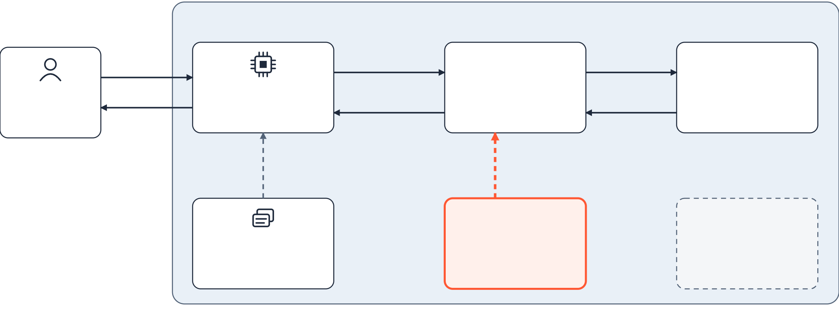

Pieza 3 · Objetivo
Un criterio para saber cuándo terminó: sin él, se detiene antes o repite pasos.
Agente
mensaje
propone
ejecuta
Usuario
LLM
Runtime
Herramientas
propone
ejecuta · S3
S3 · S4
texto
observación
resultado
historial
cuándo
terminar
Memoria
Objetivo
Control
S5
S4
S6
S01 · Fundamentos de los agentes inteligentes · 09 / 32
Notes:
1) Qué explicar: foco en Objetivo. Un agente necesita un criterio para saber cuándo terminó la tarea; sin él, se detiene demasiado pronto o repite pasos indefinidamente. Es una señal de control sobre el bucle (flecha discontinua), no un dato del sistema. Se trabaja en S4; en S7 se profundiza el límite de pasos del bucle. 2) Pregunta a la audiencia: en un reclamo de seguros, ¿cómo sabría el agente que ya terminó? 3) Laboratorio: no aplica en el L1.

Slide 10
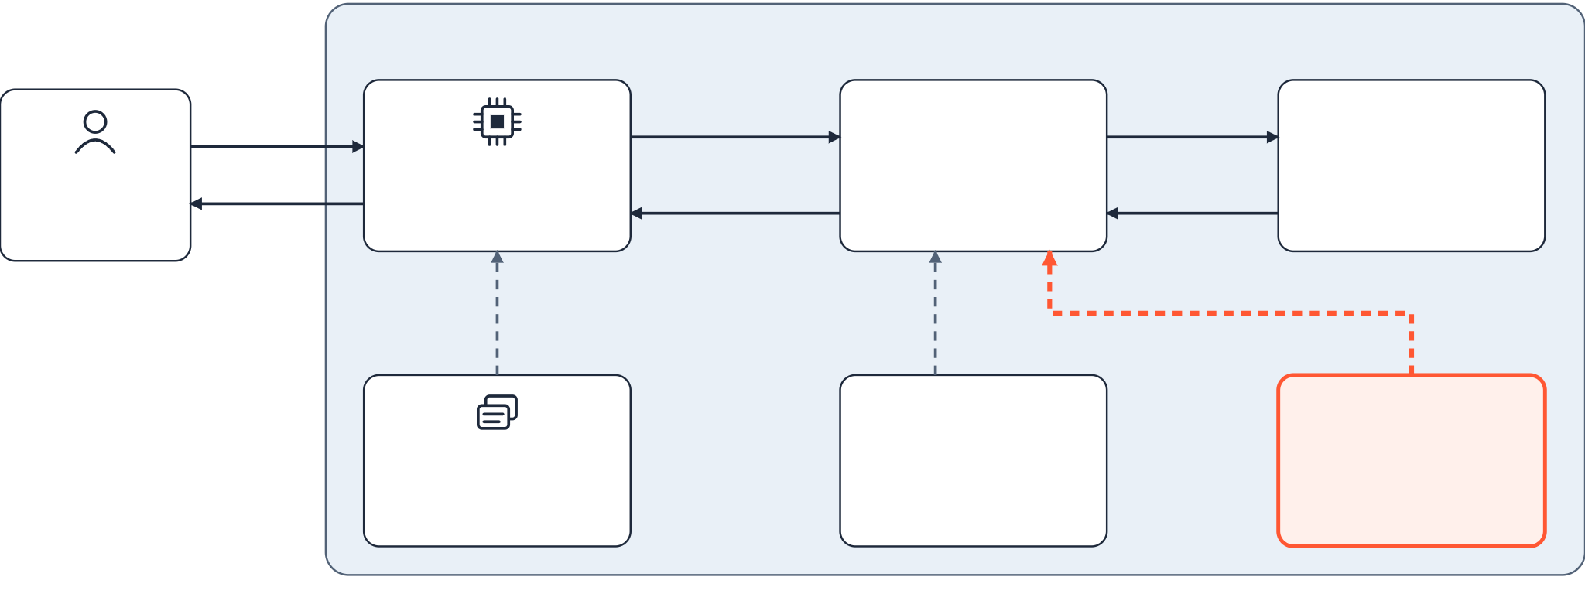


Pieza 4 · Control
Límites explícitos de lo que el agente puede y no puede hacer.
Agente
mensaje
propone
ejecuta
Usuario
LLM
Runtime
Herramientas
propone
ejecuta · S3
S3 · S4
texto
observación
resultado
historial
cuándo
terminar
límites
Memoria
Objetivo
Control
S5
S4
S6
S01 · Fundamentos de los agentes inteligentes · 10 / 32
Notes:
1) Qué explicar: foco en Control. Sin control, un agente de banca podría “decidir” que ejecutar una transferencia es el siguiente paso lógico. Los controles se construyen en S6 con guardrails y middleware manual. Aclarar que una política escrita en el prompt no impone una autorización, y que ningún control cubre todos los ataques. 2) Pregunta a la audiencia: ¿qué acción de su industria nunca debería ejecutar un agente sin control? 3) Laboratorio: no aplica en el L1; los controles se prueban en el L6.

Slide 11
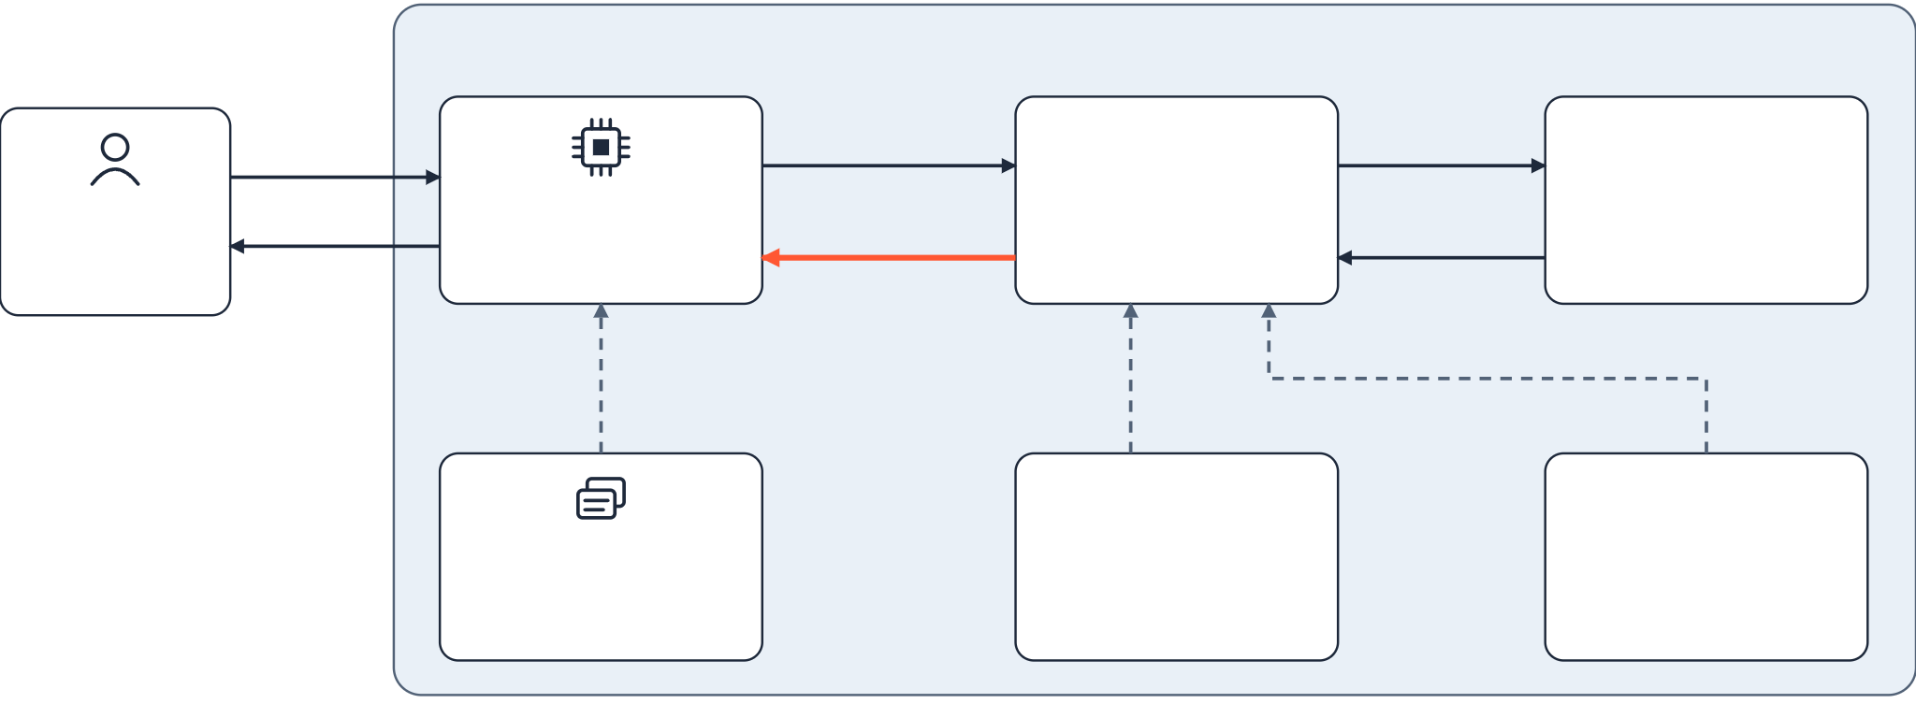

El mapa del curso: LLM + 4 piezas
texto → [razonar → actuar → observar]* → texto. Este mapa vuelve en S3, S4, S5 y S6.
Agente
mensaje
propone
ejecuta
Usuario
LLM
Runtime
Herramientas
propone
ejecuta · S3
S3 · S4
texto
observación
resultado
historial
cuándo
terminar
límites
Memoria
Objetivo
Control
S5
S4
S6
S01 · Fundamentos de los agentes inteligentes · 11 / 32
Notes:
1) Qué explicar: cierre de la secuencia. Recorrer el bucle marcado: el LLM propone, el runtime ejecuta y la observación vuelve al modelo; se repite hasta cumplir el objetivo o llegar a un límite. Cada pieza lleva la sesión que la construye, y este mapa se repite al abrir las sesiones 3, 4, 5 y 6. 2) Pregunta a la audiencia: ¿cuál de las cuatro piezas creen que es la más difícil de hacer bien? 3) Laboratorio: ubicar el L1 en el mapa: solo Usuario y LLM.

Slide 12
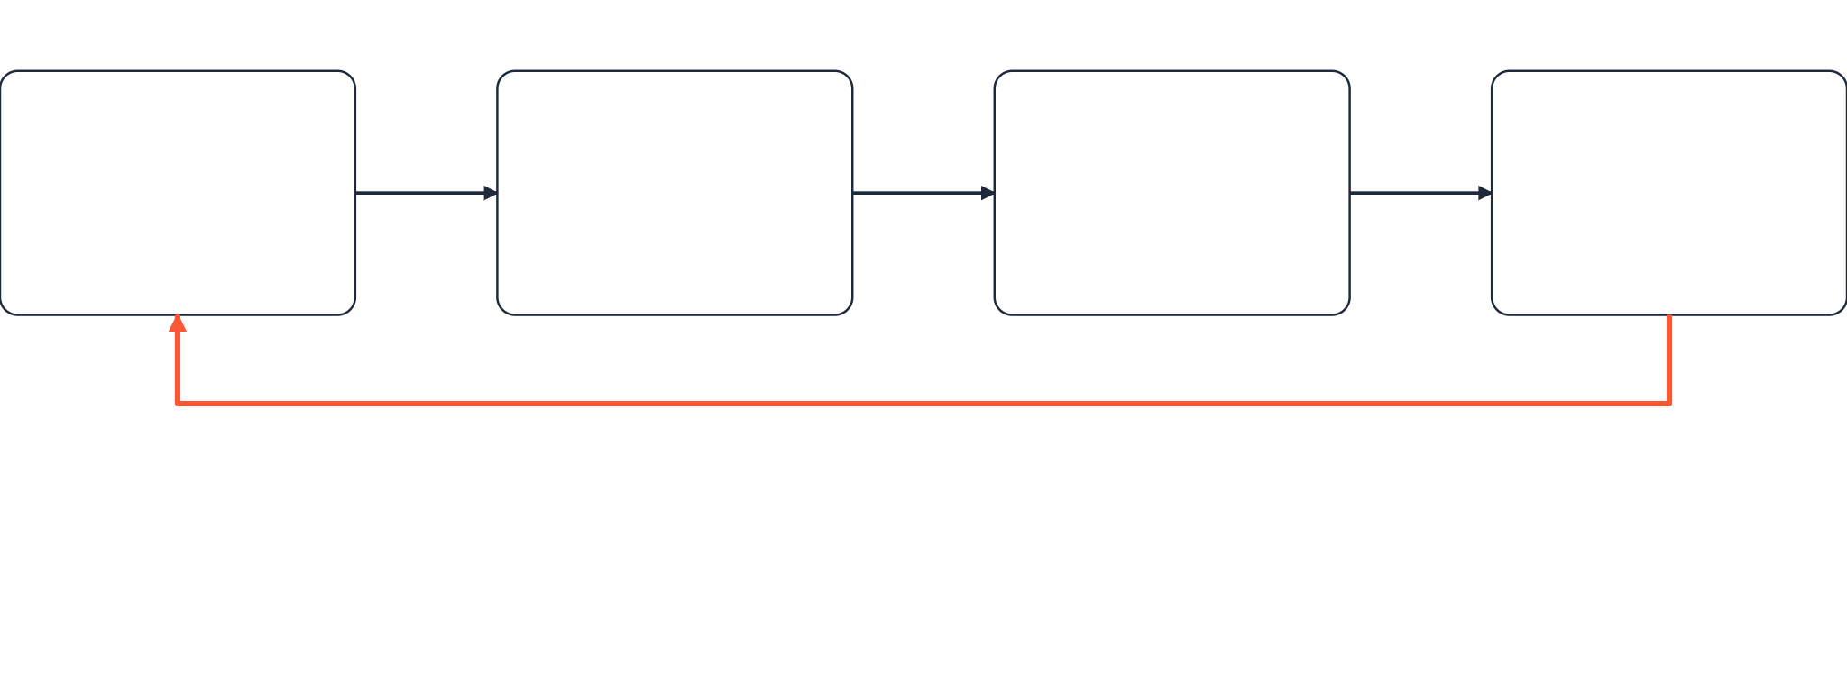
El ciclo del agente
Percepción → razonamiento → acción → entorno, en cada vuelta del bucle.
Percepción
Razonamiento
Acción
Entorno
lee el mensaje del usuario y el estado de la conversación
contexto
el LLM decide el próximo paso con el contexto que tiene
decisión
llama a una tool, responde o pide más datos
llamada
el sistema real responde: CRM, base de datos, API externa
observa el resultado
Cada vuelta suma información real y también puede acumular error.
S01 · Fundamentos de los agentes inteligentes · 12 / 32
Notes:
1) Qué explicar: el marco que se usa todo el curso para describir cualquier agente. Percepción: lee el mensaje y el estado de la conversación. Razonamiento: el LLM decide el siguiente paso con el contexto que tiene. Acción: llama a una tool, responde o pide más datos. Entorno: el sistema real responde. La flecha marcada cierra el ciclo: el agente observa el resultado y vuelve a razonar, mientras lo considere necesario. Cada vuelta es una oportunidad de razonar mejor y también de acumular error. 2) Pregunta a la audiencia: ¿en qué paso ubicarían “consultar la base de datos”? 3) Laboratorio: en el L1 el ciclo no se cierra: no hay acción sobre el entorno.

Slide 13
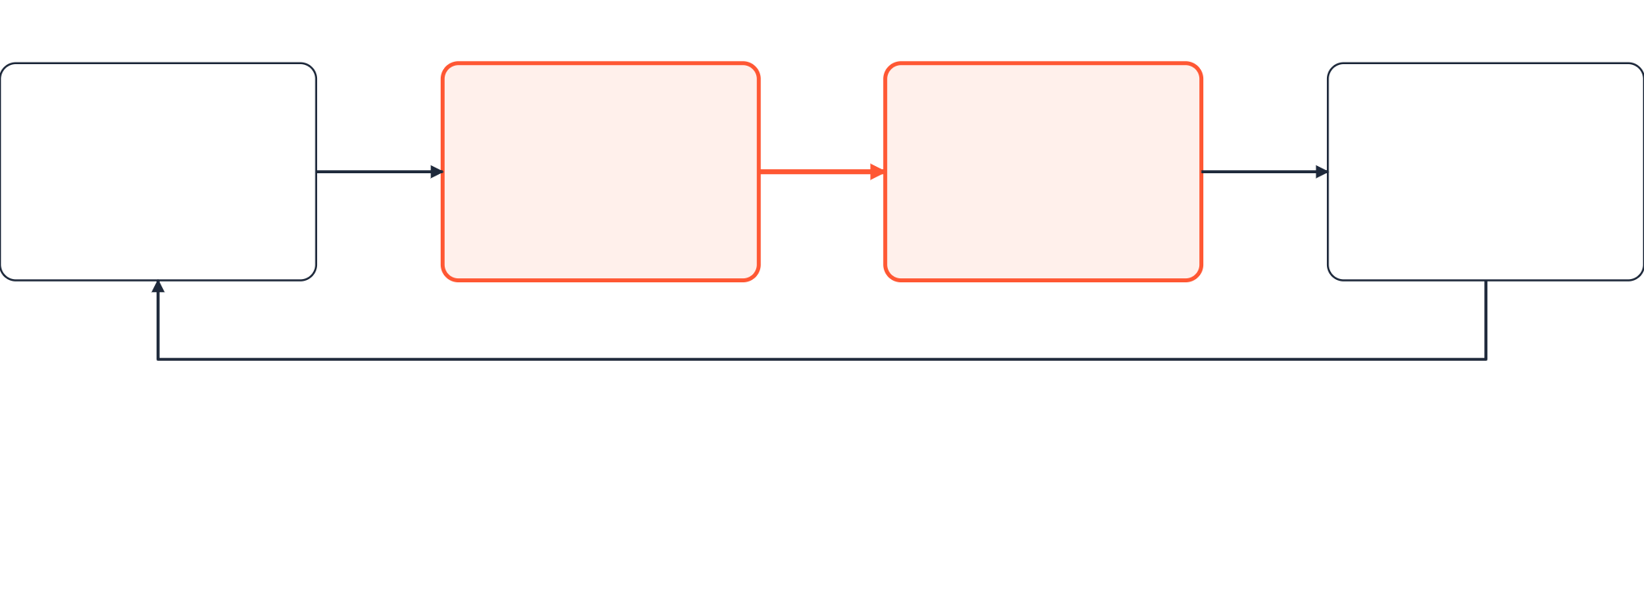
El ciclo en un caso real
Banco Inti: el mismo marco, aplicado a un cargo que el cliente no reconoce.
Percepción
Razonamiento
Acción
Entorno
“Hay un cargo que no reconozco”
contexto
decide evaluar el riesgo antes de tranquilizar o alertar
decisión
llama a la tool de riesgo
llamada
el motor de riesgo devuelve puntaje y recomendación
observa el resultado
La tool de riesgo, score_transaction_risk, forma parte del catálogo de banca de S4.
S01 · Fundamentos de los agentes inteligentes · 13 / 32
Notes:
1) Qué explicar: misma composición, ahora con el caso de Banco Inti del README §4. Percepción: el cliente dice que hay un cargo que no reconoce. Razonamiento (en foco): decide evaluar el riesgo antes de tranquilizar o alertar. Acción (en foco): llama a la tool de riesgo, score_transaction_risk. Entorno: el motor de riesgo devuelve un puntaje y una recomendación. El modelo no responde de memoria: primero consigue el dato real. 2) Pregunta a la audiencia: ¿qué pasaría si el modelo respondiera sin llamar a la tool? 3) Laboratorio: la tool no existe en el L1; aparece en el catálogo de cuatro tools del L4.

Slide 14
El mismo marco en 4 industrias
Industria | Percepción | Razonamiento | Acción | Entorno
AndesMóvil telco | “Se me acabaron mis gigas y no sé por qué” | Necesita el consumo real antes de responder | get_data_usage | Facturación devuelve el consumo del ciclo
Banco Inti banca | “Hay un cargo que no reconozco” | Evaluar el riesgo antes de tranquilizar o alertar | score_transaction_risk | El motor de riesgo devuelve puntaje y recomendación
MercaSur retail | “Mi pedido no ha llegado” | Necesita el estado real del envío | track_order | El courier devuelve el último evento
Andina Seguros seguros | “Choqué y no sé qué hacer” | Guiar el reporte, no improvisar coberturas | open_claim + condicionado | Se registra el expediente; el RAG devuelve la cláusula
S01 · Fundamentos de los agentes inteligentes · 14 / 32
Notes:
1) Qué explicar: recorrer la tabla por filas. En los cuatro casos el modelo no responde de memoria: percibe, decide que le falta un dato real, actúa para conseguirlo y recién entonces responde. Es el patrón que se construye desde S3. Las marcas son ficticias y tienen igual jerarquía; los nombres de tools se implementan en S3–S4 y la consulta del condicionado de seguros usa RAG, que llega en S5. 2) Pregunta a la audiencia: ¿qué industria les resulta más cercana para su proyecto? 3) Laboratorio: insumo para la elección de track al cierre de la sesión.

Slide 15
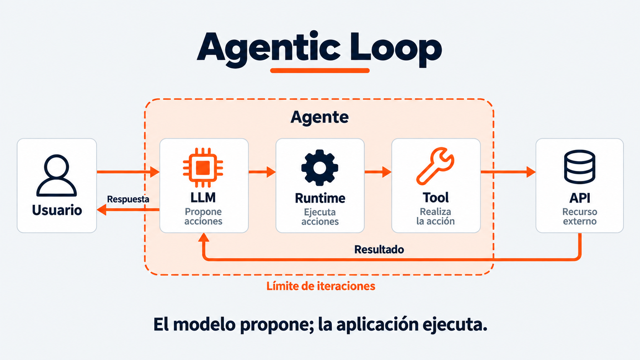
El modelo propone; la aplicación ejecuta
LLM propone acciones
Runtime ejecuta
Un límite de iteraciones acota el bucle
S01 · Fundamentos de los agentes inteligentes · 15 / 32
Notes:
1) Qué explicar (4 min, asset aprobado IMG-M01-S01-001): separar la llamada al modelo de un sistema que ejecuta acciones. Recorrer en orden: Usuario → Agente; dentro, el LLM propone, el Runtime ejecuta y la Tool realiza la acción sobre la API; el resultado vuelve al LLM, que entrega la respuesta. Mostrar el límite de iteraciones como borde del bucle. En la imagen la flecha Resultado llega directo al LLM: aclarar que en el código ese resultado lo recibe y reenvía la aplicación (runtime). Anunciar tools en S3, historial en S5 y controles en S6. Ejemplo AndesMóvil: el plan de una línea debe salir del simulador. Error frecuente: creer que generar una Tool Call significa haber ejecutado la herramienta. 2) Pregunta a la audiencia: ¿qué componente puede ejecutar la consulta HTTP? 3) Laboratorio: el L1 no ejecuta tools; el bucle se implementa en S3.

Slide 16
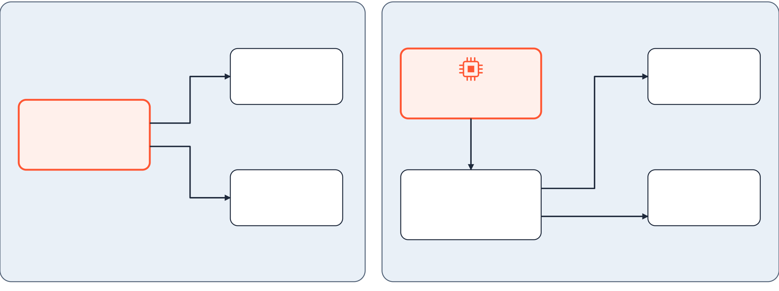

Workflow vs agente
La diferencia está en quién decide la ruta.
Workflow · el código decide
Agente · el modelo decide
condición A
Paso A
Paso A
LLM
propone la ruta
ejecuta
Lógica if/else
propone
la ruta está escrita
condición B
Paso B
Paso B
Runtime
ejecuta
o ejecuta
Un workflow puede incluir condiciones, ciclos y un número variable de pasos.
En un agente, la aplicación delega esa decisión al modelo.
S01 · Fundamentos de los agentes inteligentes · 16 / 32
Notes:
1) Qué explicar: la pregunta clave es quién decide la ruta. En un workflow la decide el código: puede incluir condiciones, ciclos y un número variable de pasos, así que no es “siempre lineal”. En un agente la aplicación delega esa decisión al modelo; el modelo propone y el runtime ejecuta. Ambos pueden llegar a los mismos pasos: cambia quién elige. 2) Pregunta a la audiencia: en su trabajo actual, ¿qué proceso tiene ramas que se pueden escribir de antemano? 3) Laboratorio: no aplica en el L1; el Test 1 evalúa esta decisión.

Slide 17
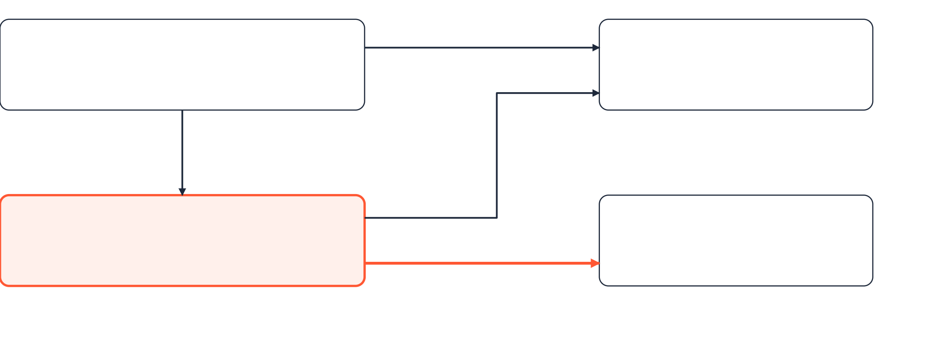
¿Workflow o agente?
Dos preguntas antes de construir un agente.
¿Hay un paso que debe ocurrir siempre?
sí
Workflow
más barato, más rápido, depurable
p. ej., registrar el reclamo
no
sí
¿Las condiciones y ramas se pueden programar?
Agente
no
la ruta la selecciona el modelo
con if/else, ciclos o pasos variables
S01 · Fundamentos de los agentes inteligentes · 17 / 32
Notes:
1) Qué explicar: recorrer el árbol de arriba abajo, según el cuadro del README §5. Si hay un paso que debe ocurrir siempre (por ejemplo, registrar el reclamo), workflow: un agente puede saltárselo si “decide” que no hace falta. Si las condiciones y ramas pueden programarse explícitamente, workflow, aunque tenga ciclos o un número variable de pasos. Solo si la ruta la selecciona el modelo según el contexto, agente (flecha marcada). 2) Pregunta a la audiencia: ¿cuál de las dos preguntas les parece más difícil de responder en un caso real? 3) Laboratorio: no aplica en el L1; el Test 1 evalúa esta decisión.

Slide 18
Cuándo NO necesitas un agente
Un agente es más caro, más lento y menos predecible que un workflow.
Solo se justifica cuando la ruta no se puede escribir de antemano con un if/else.
Si puedes dibujar el diagrama de flujo completo antes de escribir código, necesitas un workflow.
S01 · Fundamentos de los agentes inteligentes · 18 / 32
Notes:
1) Qué explicar: el mensaje que deben llevarse del bloque. Para un ingeniero de software, construir un agente cuando un workflow alcanza es más caro, más lento y menos predecible sin ninguna ganancia a cambio. Solo se justifica cuando la ruta no se puede escribir de antemano. Pausa de 10 minutos después de esta diapositiva. 2) Pregunta a la audiencia: ¿qué proyecto “con IA” que conocen podría haberse resuelto con un workflow? 3) Laboratorio: no aplica.

Slide 19
Anatomía de LangChain 1.x
Cinco objetos y la sesión en la que cada uno entra en código.
Hoy
Hoy · S2
S3
S3
S6
model
message
tool
agent
middleware
Un LLM que responde, sin importar el proveedor
system / human / ai / tool
Una función que el modelo puede pedir ejecutar
El bucle que encadena model, tool y message
Interceptores antes o después de cada paso
En S6, middleware significa un wrapper manual; la API AgentMiddleware de LangChain no se usa.
S01 · Fundamentos de los agentes inteligentes · 19 / 32
Notes:
1) Qué explicar: LangChain 1.x se organiza en cinco objetos. model: un LLM que responde, sin importar el proveedor (hoy, vía comun/provider.py). message: system, human, ai y tool (hoy en la demo 2 y a fondo en S2). tool: una función de tu código que el modelo puede pedir ejecutar (S3). agent: el bucle que encadena model, tool y message (S3, create_agent()). middleware: interceptores antes o después de cada paso (S6), implementados como wrapper manual. No memorizar la tabla: volver a ella al abrir cada sesión de los módulos 1 y 2. 2) Pregunta a la audiencia: ¿cuál de estos objetos ya usaron en S0? 3) Laboratorio: el L1 solo usa model y message.

Slide 20
Modelos abiertos y cerrados
Qué se publica y cómo se accede al modelo.
Pesos abiertos
Modelo cerrado
Sus parámetros se pueden descargar bajo las condiciones de su licencia.
El acceso habitual es la API del proveedor.
No se descargan sus parámetros.
Curso: Qwen/Qwen3-32B vía Hugging Face, con inferencia remota: nada se instala en tu laptop.
Pesos abiertos no implica gratuidad ni velocidad.
S01 · Fundamentos de los agentes inteligentes · 20 / 32
Notes:
1) Qué explicar: un modelo de pesos abiertos permite descargar sus parámetros bajo las condiciones de su licencia; en uno cerrado, el acceso habitual es una API del proveedor. El curso usa Qwen/Qwen3-32B a través de Hugging Face: el alumno consume inferencia remota y no instala ningún motor de inferencia. Aclarar el error frecuente: pesos abiertos no significa gratis ni más rápido. 2) Pregunta a la audiencia: ¿qué ganan y qué pierden con un modelo de pesos abiertos consumido en línea? 3) Laboratorio: criterio de aceptación del L1: el script corre sin instalar motor de inferencia ni base de datos.

Slide 21
Verificar antes de practicar
Ejecuta desde la raíz del curso, con el entorno virtual activado.
python -m comun.check_stack --solo-modelo
Qué comprueba
Configuración
Límite
Que el endpoint responda y permita llamar herramientas. Omite Qdrant y Langfuse.
HF_ENABLE_THINKING=false: no confundas texto explicativo con una llamada estructurada.
La disponibilidad del proveedor puede cambiar: un resultado anterior no garantiza el de hoy.
S01 · Fundamentos de los agentes inteligentes · 21 / 32
Notes:
1) Qué explicar: antes de las prácticas, ejecutar python -m comun.check_stack --solo-modelo: comprueba que el endpoint del modelo responda y permita llamar herramientas, sin revisar Qdrant ni Langfuse. La configuración fija HF_ENABLE_THINKING=false; al observar llamadas a herramientas, no confundir un texto explicativo con una llamada estructurada. La disponibilidad del proveedor puede cambiar: un resultado anterior no garantiza que hoy funcione. 2) Pregunta a la audiencia: ¿quién ya tiene el check en verde? 3) Laboratorio: parte 1 del L1 (40 min), la única ventana del curso dedicada a arreglar entornos.

Slide 22
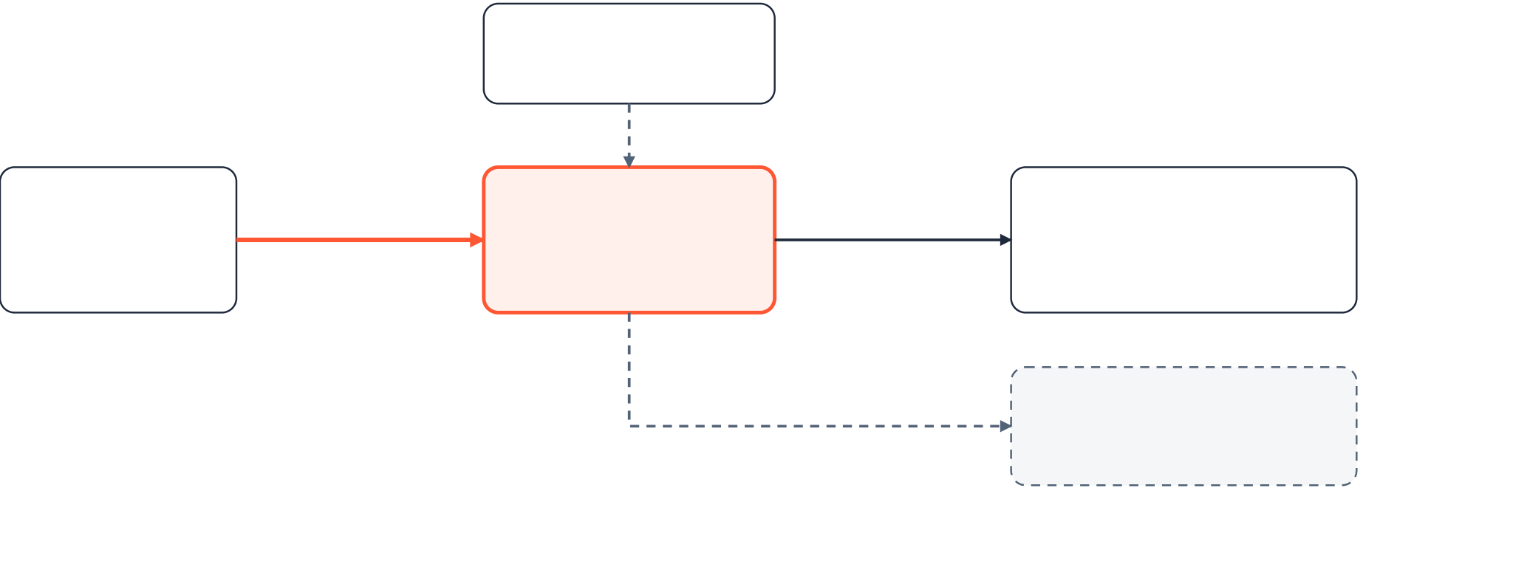


Una sola puerta al modelo
Ningún archivo instancia ChatOpenAI: todo pasa por comun/provider.py.
.env
AI_PROVIDER
get_chat_model()
si huggingface
Tu script
comun/provider.py
Router Hugging Face
primer_contacto.py
Qwen/Qwen3-32B
si foundry (bonus)
Microsoft Foundry
La portabilidad cubre el cliente de chat; credenciales, embeddings y hosting requieren comprobaciones adicionales.
S01 · Fundamentos de los agentes inteligentes · 22 / 32
Notes:
1) Qué explicar: todo llamado al modelo pasa por dos funciones de comun/provider.py. get_chat_model() lee AI_PROVIDER del .env (flecha discontinua: configuración) y construye un ChatOpenAI contra el router de Hugging Face o, en el bonus, contra un endpoint de Microsoft Foundry; desde afuera es el mismo objeto. Límite: esta indirección permite reutilizar el cliente de chat, pero credenciales, embeddings y adaptación al hosting requieren comprobaciones adicionales. 2) Pregunta a la audiencia: ¿qué tendrían que cambiar en el bonus si cada archivo instanciara su propio cliente? 3) Laboratorio: primer_contacto.py, main(): model = get_chat_model(). El criterio de aceptación del L1 lo revisa explícitamente.

Slide 23
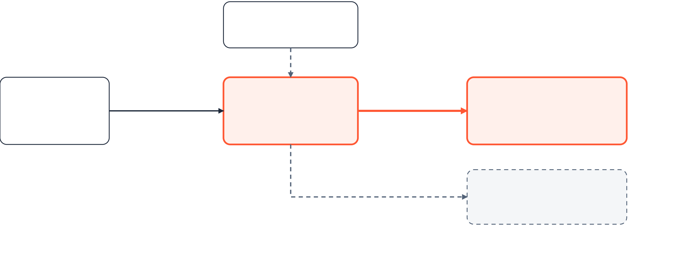

Demo 1 · Primer llamado
describe_provider() dice qué proveedor, track, modelo y URL están activos.
.env
AI_PROVIDER
get_chat_model()
si huggingface
Tu script
comun/provider.py
Router Hugging Face
primer_contacto.py
Qwen/Qwen3-32B
si foundry (bonus)
Microsoft Foundry
code/01_primer_llamado.py · se ejecuta desde la raíz del curso.
S01 · Fundamentos de los agentes inteligentes · 23 / 32
Notes:
1) Qué explicar: misma composición; foco en la llamada real al router de Hugging Face. Ejecutar desde la raíz: python modulo-1-fundamentos/sesion-01-fundamentos-agentes/code/01_primer_llamado.py. Señalar la línea de describe_provider(): proveedor, track, modelo y URL, sin que el script sepa nada de Hugging Face. Luego, el llamado con una pregunta del track activo: la respuesta suena convincente, pero el modelo no consultó ningún sistema. Si tarda unos 20 s, es la cola del proveedor, no un error. 2) Pregunta a la audiencia: busquen ChatOpenAI en el archivo: ¿aparece? 3) Laboratorio: primer_contacto.py imprime describe_provider() al inicio de main().

Slide 24
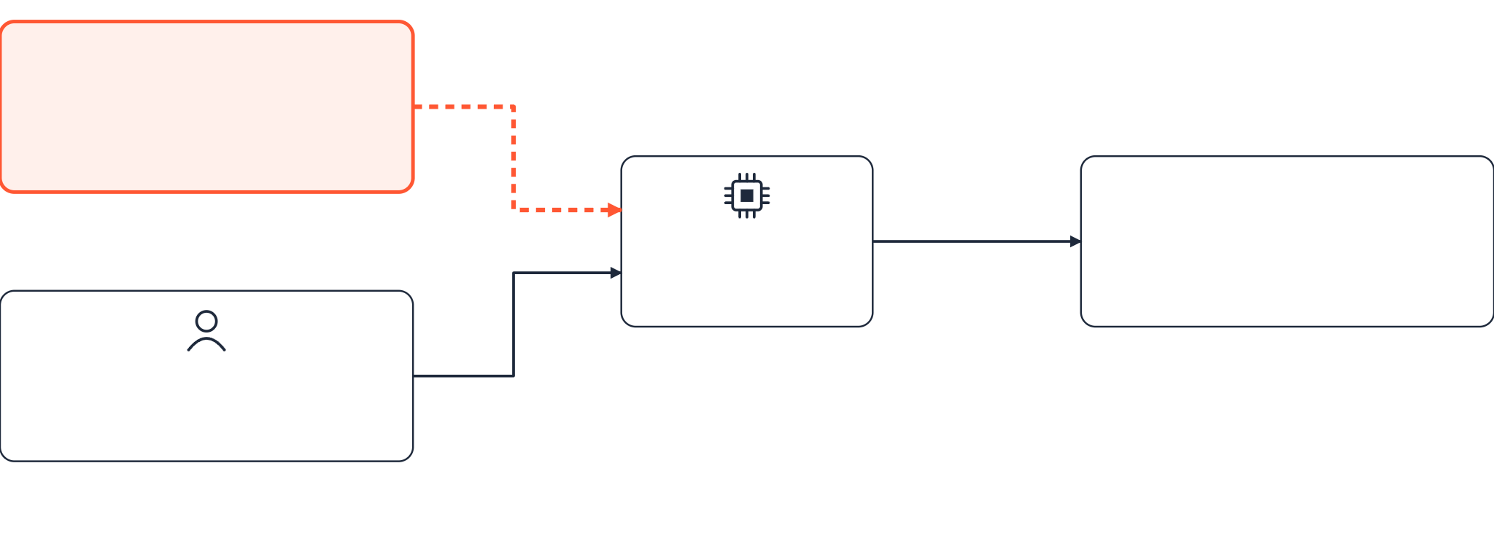

Demo 2 · Con y sin system
La pregunta del cliente no cambia; el system cambia el tono y los límites.
instrucciones
SystemMessage
con o sin él
respuesta
LLM
AIMessage
mismo modelo
una respuesta por ejecución
HumanMessage
“Llevo dos días esperando una respuesta…”
pregunta
code/02_tipos_de_mensaje.py
S01 · Fundamentos de los agentes inteligentes · 24 / 32
Notes:
1) Qué explicar: ejecutar code/02_tipos_de_mensaje.py. El HumanMessage es idéntico en las dos ejecuciones; solo cambia si hay SystemMessage. Sin system: respuesta genérica. Con el system de la industria (get_system_prompt): rol, vocabulario y límites. El system no agrega información nueva al modelo. Un AIMessage también puede reenviarse como historial: así funciona la memoria de S5. Error esperable: si responde en inglés, falta el system en español. 2) Pregunta a la audiencia: si la pregunta fue la misma, ¿qué cambió en la respuesta? 3) Laboratorio: primer_contacto.py envía get_system_prompt(TRACK) como mensaje system.

Slide 25
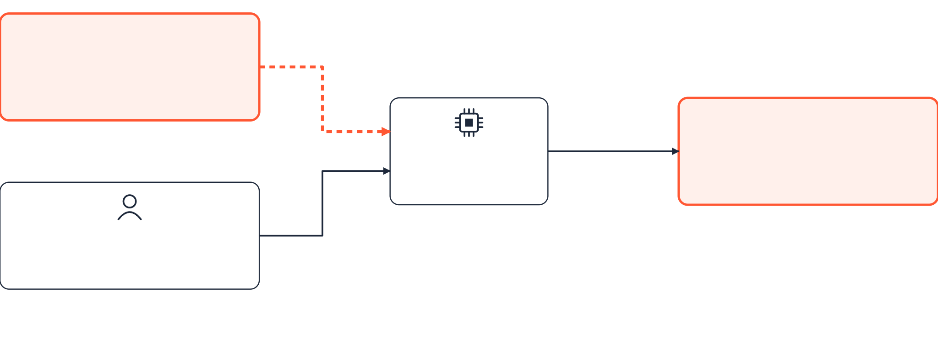

Demo 3 · Un modelo, cuatro industrias
La personalización vive en texto editable, no en los pesos del modelo.
instrucciones
SystemMessage × 4
get_system_prompt(track)
respuesta
LLM
AIMessage × 4
mismo modelo
cuatro respuestas, una por industria
HumanMessage
“Necesito ayuda pero no sé bien a quién más recurrir…”
pregunta
code/03_un_modelo_cuatro_industrias.py · prompts en comun/prompts_industria.py
S01 · Fundamentos de los agentes inteligentes · 25 / 32
Notes:
1) Qué explicar: misma composición que la demo 2. Ejecutar code/03_un_modelo_cuatro_industrias.py: la misma pregunta y el mismo modelo con los cuatro system prompts de comun/prompts_industria.py. Cada respuesta suena a su industria sin reentrenar nada: cambiar el tono de un agente es editar texto. Ninguna respuesta cita una fuente real todavía; eso llega con RAG en S5. 2) Pregunta a la audiencia: ¿qué ventaja tiene un solo modelo verificado frente a cuatro modelos distintos? 3) Laboratorio: en primer_contacto.py cada equipo importa get_system_prompt() con su propio track, no los cuatro.

Slide 26
Test 1
10 preguntas de opción múltiple · 15 min · al cierre del bloque teórico · sin umbral de aprobación.
Preguntas | Evalúa
1–2 | Las cuatro piezas que le faltan a un LLM para ser agente
3–4 | Percepción → razonamiento → acción → entorno, aplicado a un caso
5–6 | Workflow vs agente: elegir y justificar
7 | Por qué un LLM no es una API determinística
8 | Qué es un modelo de pesos abiertos
9 | Qué hace provider.py y por qué existe la indirección
10 | Cuándo no conviene un agente
S01 · Fundamentos de los agentes inteligentes · 26 / 32
Notes:
1) Qué explicar: 15 minutos al cierre del bloque teórico. Diez preguntas de opción múltiple del banco en conceptos-previos.md; el docente indica el formato de entrega (papel, formulario u otro). Verifica los objetivos 1 y 2 y no tiene umbral de aprobación. Las respuestas comentadas se muestran solo en la autocorrección, después de responder. 2) Pregunta a la audiencia: ¿hay dudas sobre el formato antes de empezar? 3) Laboratorio: no aplica; al terminar, elección de track.

Slide 27
Elección de track
El equipo propone, el docente balancea.
AndesMóvil
Banco Inti
MercaSur
Andina Seguros
Telecomunicaciones
Banca
Retail
Seguros
Equipos de 2 personas: el track elegido guía todos los laboratorios del L2 al L11.
Los 4 tracks quedan representados en la sustentación final; Banca, el más exigente en guardrails y structured output, no va al equipo con menos experiencia.
Irrevocable una vez asignado.
S01 · Fundamentos de los agentes inteligentes · 27 / 32
Notes:
1) Qué explicar: cada equipo de 2 personas declara el track sobre el que construirá todos los laboratorios, del L2 al L11. El docente ajusta la propuesta solo si hace falta: los cuatro tracks deben quedar representados en la sustentación final, y Banca, el más exigente en guardrails y structured output, no debe caer en el equipo con menos experiencia. El track es irrevocable. Quien quiera ver los casos antes de proponer puede revisar docente/casos-de-uso-industrias.md. 2) Pregunta a la audiencia: ¿qué equipo ya tiene una propuesta? 3) Laboratorio: parte 3 del L1: registrar equipo y track en la plantilla del docente.

Slide 28
Laboratorio L1 · 4 partes
Entorno verde y primer script del track. Sin tools, sin Pydantic, sin agente · 2 h.
Parte | Min | Qué haces
1 | 40 | check_stack --solo-modelo en verde; pide ayuda ahora, no después
2 | 50 | Escribir primer_contacto.py: 3 preguntas reales de tu industria
3 | 20 | Registrar equipo y track en la plantilla del docente
4 | 10 | Verificación cruzada: cada uno corre el script del otro
Entregable: lab/<tu-track>/primer_contacto.py
proyecto-final/ es la referencia del docente, no tu repositorio.
S01 · Fundamentos de los agentes inteligentes · 28 / 32
Notes:
1) Qué explicar: las cuatro partes del L1 y sus tiempos. Parte 1: check_stack en verde (40 min, porque el primer laboratorio se consume arreglando entornos y la S3 ya es el Assignment A1). Parte 2: primer_contacto.py con 3 preguntas del dominio. Parte 3: registro de equipo y track. Parte 4: verificación cruzada entre compañeros. Recordar que cada equipo construye en su propio repositorio; proyecto-final/ es la implementación de referencia del docente. 2) Pregunta a la audiencia: ¿quién espera tener problemas de entorno? 3) Laboratorio: entregable en lab/<track>/primer_contacto.py; .env completo en la raíz del curso.

Slide 29
Criterio de aceptación del L1
Corre sin instalar motor de inferencia ni base de datos.
# extracto · solucion/<track>/primer_contacto.py
model = get_chat_model()
system_prompt = get_system_prompt(TRACK)
Usa get_chat_model(); no instancia ChatOpenAI.
answer = model.invoke(
[
{"role": "system", "content": system_prompt},
Las 3 preguntas son de tu dominio, no genéricas.
{"role": "user", "content": question},
]
Recomendado: get_system_prompt() para el tono de tu industria.
)
S01 · Fundamentos de los agentes inteligentes · 29 / 32
Notes:
1) Qué explicar: tres criterios. El script corre sin instalar motor de inferencia ni base de datos; usa comun.provider.get_chat_model() y no instancia ChatOpenAI; las 3 preguntas son del dominio del track (“¿qué es un agente?” no cuenta). Usar get_system_prompt() es recomendable: es el patrón que se reutiliza desde el L2. El extracto viene de solucion/<track>/primer_contacto.py, un checkpoint para consultar después de intentarlo, no antes. 2) Pregunta a la audiencia: ¿qué línea del extracto rompería el criterio si la cambian? 3) Laboratorio: primer_contacto.py, función main().

Slide 30
Reto opcional: el dato que falta
No evaluado. Una cuarta pregunta cuya respuesta solo existe en los datos de la empresa.
Ejemplo AndesMóvil
“¿Cuántos GB ha consumido este mes la línea 987654321?”
Anota
Guarda
En 5 líneas: qué cifra inventó y con qué seguridad la presentó.
La relees en S5 como el “antes” del RAG.
S01 · Fundamentos de los agentes inteligentes · 30 / 32
Notes:
1) Qué explicar: reto opcional, no evaluado, para quien termine antes. Hacerle al modelo una cuarta pregunta cuya respuesta solo existe en los datos internos de la empresa; en AndesMóvil, el consumo de la línea 987654321, que solo existe en el sistema de facturación. El modelo no tiene herramientas: anotar en 5 líneas qué inventó y con qué seguridad lo presentó. Guardar la nota: se relee en S5 como el “antes” del RAG. Cada enunciado de track trae su propia pregunta. 2) Pregunta a la audiencia: ¿cómo detectarían que ese dato fue inventado? 3) Laboratorio: en solucion/<track>/primer_contacto.py, la línea QUESTIONS.append(...) está comentada.

Slide 31
Qué NO entra hoy
Concepto | Sesión
@tool, function calling | S3
create_agent() | S3
Simulador de industria | S3
Pydantic, structured output | S2
Plantillas de prompt, few-shot | S2
MCP | S4
Qdrant · Langfuse | S5 · S9
Reglas A1–A6 | Desde S2
Hoy existe el LLM; el runtime y la tool llegan en S3.
S01 · Fundamentos de los agentes inteligentes · 31 / 32
Notes:
1) Qué explicar: delimitar el alcance: hoy no se construye un agente. Señalar en la imagen (IMG-M01-S01-001) lo que existe hoy, el LLM, y lo que llega después: runtime y tool en S3. Recorrer la tabla: @tool, function calling, create_agent() y el simulador en S3; Pydantic, structured output, plantillas y few-shot en S2; MCP en S4; Qdrant en S5 y Langfuse en S9 (hoy solo la cuenta creada); las reglas A1–A6 se aplican desde S2 y hoy solo se nombran. Recordatorio: la flecha Resultado de la imagen llega directo al LLM; en el código el resultado lo reenvía el runtime. 2) Pregunta a la audiencia: ¿qué esperaban construir hoy que llega más adelante? 3) Laboratorio: el L1 no usa tools, Pydantic ni create_agent().

Slide 32
Siguiente paso: Sesión 2
1
2
3
Un LLM solo no es un agente: faltan herramientas, memoria, objetivo y control.
Workflow si la ruta se puede escribir; agente si la selecciona el modelo.
Todo llamado al modelo pasa por comun/provider.py.
Ahora: laboratorio L1 (2 h). Si te bloqueas, revisa las tablas de errores esperables de code/README.md y lab/README.md.
S2: mensajes, prompts y salida estructurada. El ejercicio de Pydantic es pase de entrada obligatorio.
S01 · Fundamentos de los agentes inteligentes · 32 / 32
Notes:
1) Qué explicar: resumen en tres puntos y puente al laboratorio. Ahora: L1 durante 2 h; ante un bloqueo, revisar primero las tablas de errores esperables de code/README.md y lab/README.md (401 de Hugging Face, ModuleNotFoundError, acentos rotos en Windows, respuesta en inglés, latencia de unos 20 s). Próxima sesión, S2: mensajes, prompts y salida estructurada; el ejercicio de Pydantic se entrega antes de la sesión como pase de entrada. 2) Pregunta a la audiencia: ¿qué idea de hoy cambia su forma de probar software con LLM? 3) Laboratorio: L1 · lab/README.md y el enunciado de su track.

